Slide 1
【様式1別紙】レイアウト図面
レイアウト図面 提出についてのお願い
以下の通りレイアウト図のご提出をお願いいたします。
・参考資料： ２・３ページの「仕様」/ ４・５ページの「レイアウト例」をご確認ください。
・記入場所： 6ページまたは7ページの「白図」にレイアウトをご記載ください。
（どちらか一方で構いません）
※ご提出時の注意※
ファイル名の 【団体名：○○】 の部分を、必ず貴団体の名称に書き換えた上でご提出ください。
（例：【様式1別紙】レイアウト図面（屋外催事スペース）【団体名：GREEN×EXPO2027神奈川県展示事務局】）
1

Slide 2
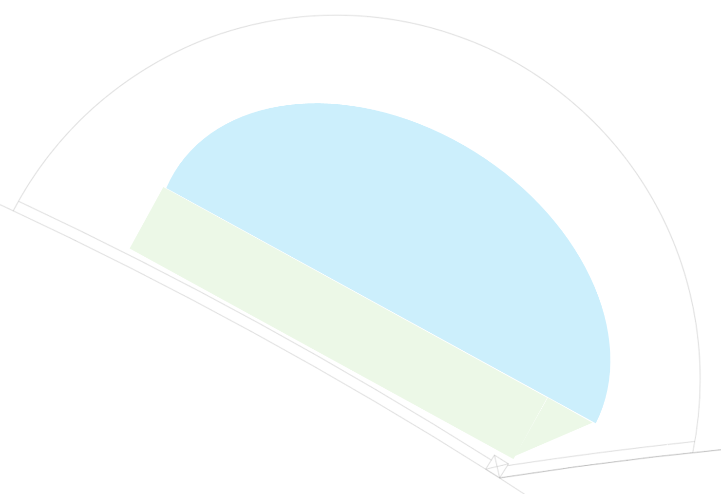

【様式1別紙】レイアウト図面
屋外催事スペース
●仕様（パターンA）
■ 屋外催事スペースの利用および運営について
敷地範囲： 屋外催事スペース（約100㎡）の面積には、観覧エリアも含まれています。
動線の確保： 催事場の周囲は一般来場者の動線（通路）となります。観覧者がエリア外へはみ出さないよう、
適切な誘導・運営を行ってください。
パフォーマンスエリア
約5ｍ
約１３.5ｍ
観覧エリア
約2ｍ
・・・来場者動線
・・・点線箇所へのパネル設置を予定しています
2

Slide 3
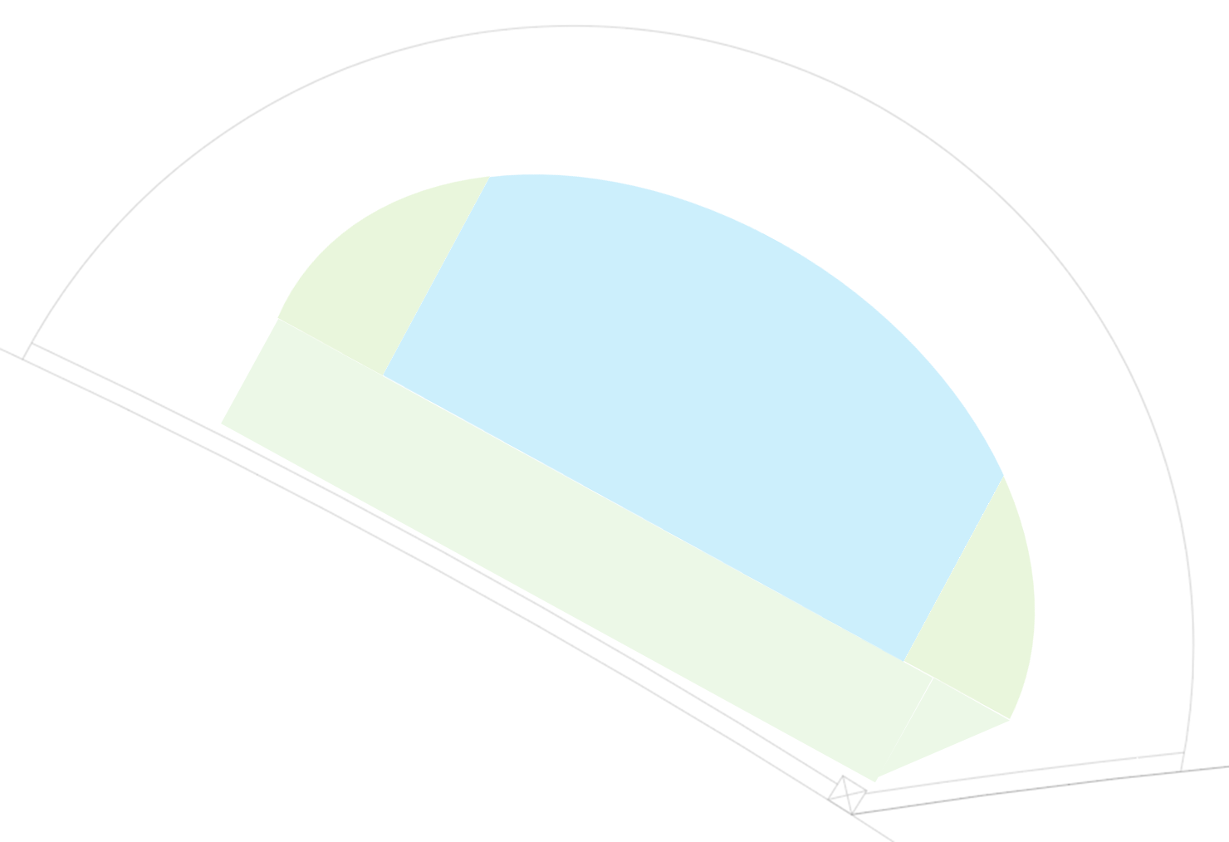
【様式1別紙】レイアウト図面
屋外催事スペース
●仕様（パターンB）
■ 屋外催事スペースの利用および運営について
敷地範囲： 屋外催事スペース（約100㎡）の面積には、観覧エリアも含まれています。
動線の確保： 催事場の周囲は一般来場者の動線（通路）となります。観覧者がエリア外へはみ出さないよう、
適切な誘導・運営を行ってください。
パフォーマンスエリア
約2ｍ
約5ｍ
約9.5ｍ
観覧エリア
約2ｍ
約2ｍ
・・・来場者動線
・・・点線箇所へのパネル設置を予定しています
3

Slide 4
【様式1別紙】レイアウト図面
屋外催事スペース
●レイアウト例（パターンA）※パネル等を持ち込んだ場合
バックパネル▶
催事概要パネル▶
パフォーマンス
エリア
◀催事概要パネル
4

Slide 5
【様式1別紙】レイアウト図面
屋外催事スペース
●レイアウト例（パターンB）
パフォーマンス
エリア
5

Slide 6
【様式1別紙】レイアウト図面
屋外催事スペース
●白図（パターンA）
6

Slide 7
【様式1別紙】レイアウト図面
屋外催事スペース
●白図（パターンB）
7

